Slide 1
Enjeux de l’approche Nexus dans le domaine de la Nutrition au Niger
Synthèse des Avancées et Défis dans la Prévention et la Prise en charge de la Malnutrition
Février 2022

Slide 2


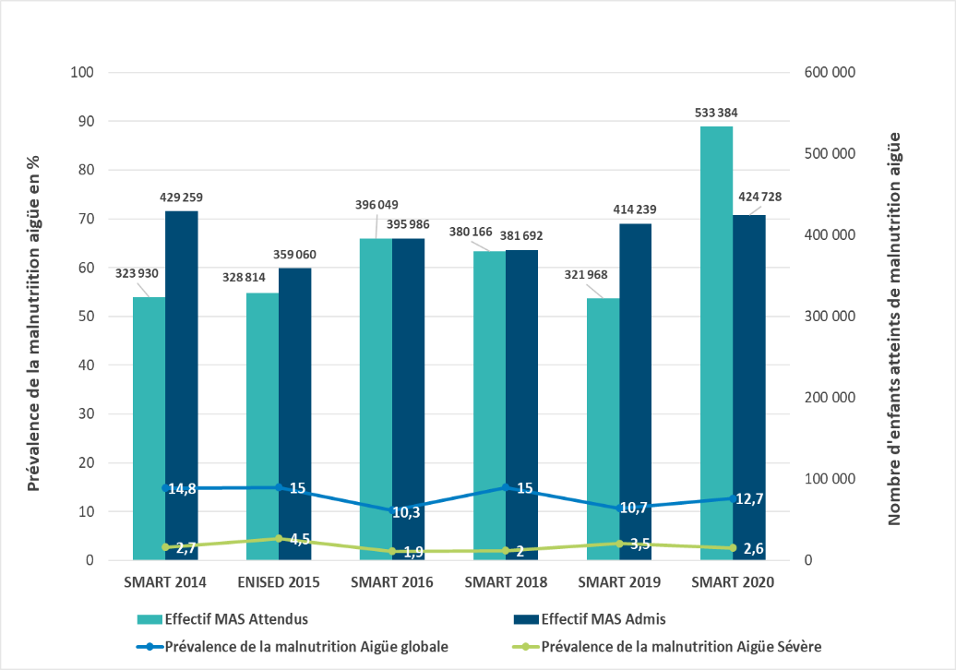
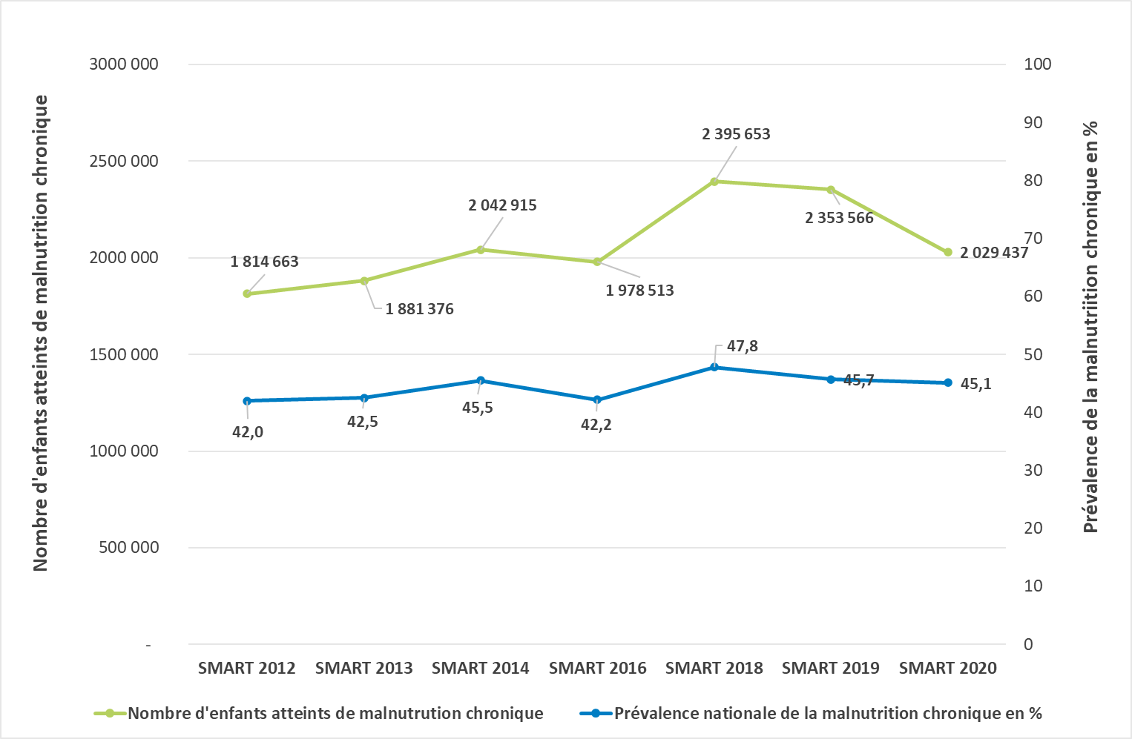
Une situation nutritionnelle dégradée avec des niveaux de prévalence et nombre de cas inacceptables
Entre 2019 et 2020, le nombre d’enfants souffrants de malnutrition aigüe sévère attendus augmente de 65% alors que le nombre d’enfants admis augmente de 2,5%
Augmentation de la prévalence de la malnutrition chronique et du nombre d’enfants de moins de cinq an touchés entre 2012 et 2020

Slide 3
Principes transversaux :
Approches systémiques – Concertation multiacteurs – Complémentarité/avantages comparatifs
Progressivement au Niger, depuis 2005 : prise en compte de différentes composantes déterminantes dans le domaine de la Nutrition
1. Prévention
2. Prise en Charge
des différentes formes de malnutrition par des invetissements structurants et la mise en oeuvre d’interventions multisectorielles coordonnées en particulier vers les régions et groupes cibles
de la malnutrition aigüe à travers le renforcement PCIMA dans le systême sanitaire et la planification en santé
Gouvernance
(Politiques, Planification
Financement
Coordination sectorielle et multisectorielle)
4. Continuité des services de nutrition dans les “zones fragiles”
3. Capacité d’anticipation et réponse aux pics de malnutrition
Suivi et soutien à la fonctionnalité des services sanitaires, des systèmes alimentaires et autres services sociaux de base, évolution des modalités de délivrance, accès
Veille, alerte, réponse saisonnière, réponse à d’autres facteurs de hausse des admissions (zones frontalières, épidémies…)

Slide 4
1. Prévention
Avancées
Engagement politique + multisectorialité à travers Initiative 3N
Prise de conscience du cout de la malnutrition chronique (7,1% du PIB du Niger/an) et donc de l’enjeu de la prévention et du capital humain
Adoption de la PNSN et de son PA multisectoriel pour lutter contre toutes les formes de malnutrition
Diversification des « portes d’entrée »: santé de la reproduction, systèmes alimentaires et fortification aliments locaux, éducation, protection sociale, eau et assainissement
Apports de la PNIN et autres systèmes d’information (analyses, indicateurs…) pour la prise de décision
Intégration progressive d’interventions sensibles à la nutrition dans les programmations sectorielles
Défis persistants
Orientations stratégiques peu relayées au niveau technique et opérationnel par les administrations sectorielles
Faible visibilité et échelle réduite de mise en œuvre des interventions sectorielles sensibles à la nutrition
Faible traçabilité et priorisation du financement (absence dans les DPPD…)
Facteurs de pression supplémentaire sur ressources et services de base : croissance démographique, changement climatique et insécurité
Faible couverture de toutes interventions préventives de la malnutrition dans toutes les régions hormis Niamey
Notes:
Diapo 2. Plan de la session
20 secondes.

Slide 5
2. Prise en charge Malnutrition aigüe
Avancées
Intégration progressive de la PECIMAS dans le système de santé
Production nationale d’ATPE
Bon niveau de dialogue et de collaboration technique entre acteurs
Approches innovantes (plans de reprises, centime additionnel, PB mère, approches communautaires…)
Feuille de route de reprise graduelle des couts PECIMAS par le Ministère
Défis persistants
Retrait progressif des acteurs non-étatiques et faible visibilité sur durabilité des financements
Place limitée de la Nutrition dans la planification en santé et dans les mécanismes sectoriels (fonds commun…)
Couts des ATPE (alternatives?)
Certaines approches non reprises (MAM, protocole simplifié…)
Faiblesses structurelles du système de santé (gratuité/CUS, déconcentration…)

Slide 6
3. Veille, anticipation et réponse aux pics
Avancées
Intégration de la nutrition dans l’analyse de la vulnérabilité (SAP, Cadre Harmonisé) et la réponse saisonnière à l’insécurité alimentaire (Plans de soutien)
Accompagnement des structures sanitaires pour anticiper et répondre aux pics: Approche CMAM Surge et Health Surge)
Accompagnement des services productifs et des marches locaux
Défis
Nouveaux facteurs de pics: ex. afflux de pays voisins
Systèmes d’information pour alimenter veille et alerte
Mécanismes déconcentrés de prise de décision pas toujours suffisamment réactifs

Slide 7
4. Continuité des services dans les zones fragiles
Avancées
Expériences passées issues des zones « marginales » (pastorales)
Adaptation des modalités de délivrance des services de base (horaires CSI, consultations foraines, renforcement des SSB dans zones d’accueil…)
Nouveaux mécanismes : RRM
Défis
Accès, protection, défi logistique, maintien du personnel…
Intégration non systématique de la PECIMAS dans les activités foraines et RRM

Slide 8
Gouvernance sectorielle et multisectorielle
Avancées
Dynamique multisectorielle par HC3N
Instances de dialogue et coordination:
        CT PNSN
        GTN et GTN sensible
        Cadres de concertations des niveaux décentralisés (CTR, CRCA, CCCA…)
  Outils de programmation (PA PNSN, PCA PNIN)
Défis
Niveau financement PA PNSN et niveau allocations budgétaires nutrition très bas
Difficultés à mobiliser PTF de développement (santé et autres secteurs)
Instances nutrition au niveau déconcentré insuffisamment dynamiques
Politiques,
Planification,
Financement,
Coordination sectorielle et multisectorielle

Slide 9
Recommandations
Accélérer l’intégration et le financement des actions de nutrition à haut impact dans le secteur de la santé et dans l’ensemble des secteurs contributifs (systèmes alimentaires, éducation, hydraulique et assainissement et protection sociale), pour améliorer les efforts de prévention et assurer leur mise en œuvre de manière coordonnée et convergente, mesurable et traçable
Favoriser une approche plus systémique de l’intégration de la nutrition et du renforcement des services de santé et de soins
      dans le domaine des financements: budget national (révision et mise en œuvre de la feuille de route), fonds commun santé, appuis budgétaires…
      dans le domaine des ressources humaines (formation initiale et continue, déploiement, maintien…) et des intrants
      dans le soutien et la mobilisation des collectivités décentralisées
Renforcer l’anticipation et la réponse aux pics et chocs ainsi que le suivi de la délivrance des services sociaux de base dans les zones fragiles confrontées à des facteurs de crise prolongée (mise en œuvre Engagements Sahel Central, N4G…dans le domaine de l’accès aux SSB dans les zones fragiles)
Notes:
Diapo 2. Plan de la session
20 secondes.

Slide 10

Wa fonda goy aran kam ka ga aï hangane
Na gode da kou ka bani hankalin kou
Merci de votre attention

